Slide 1

Платформа за агрегиране и вграждане на туристически оферти
Един каталог, много канали. Една оферта, много марки.
Аркан Ахмедов · Магистърска разработка · 2026

Slide 2
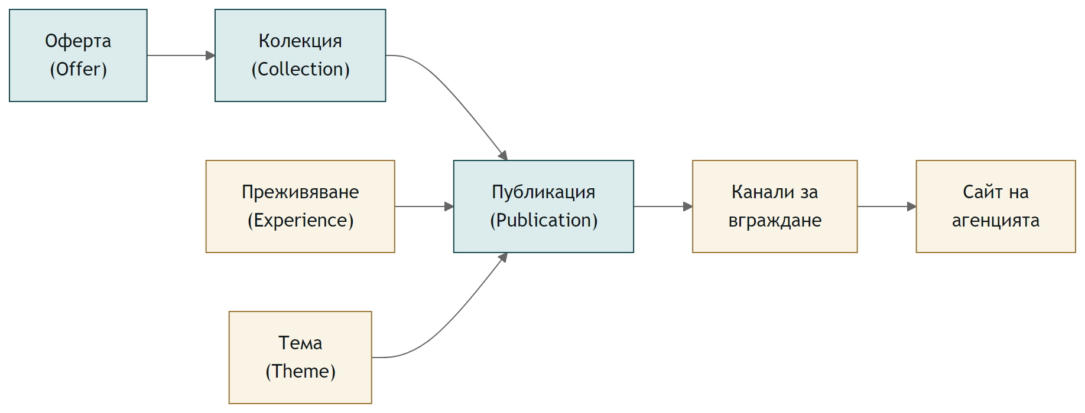
КОНТЕКСТ
Разединена екосистема
• Операторите създават офертите; агенциите ги продават.
• Липсва общ технологичен слой между двете страни.
• Ръчно поддържаните списъци остаряват бързо.
• iframe вграждането чупи бранда и потребителския опит.
• Изборът досега: актуалност или собствена марка.
odisea
02

Slide 3
ПАЗАР
PeakView срещу Odisea
PeakView: доминиращ в България
Odisea: нашето предимство
• White label по оператор, държава, транспорт.
• XML интеграции и изработка на сайтове.
• Travel Web Office: документи, фактури, ваучери.
• iframe подход: слаба UX и липса на SEO.
• Модерни уеб компоненти, не iframe.
• Дизайн токени, а не само цветове.
• Connector платформа, не отделни интеграции.
• Разделени Collection · Experience · Theme · Publication.
• No-code builder днес; developer API в пътната карта.
odisea
05

Slide 4
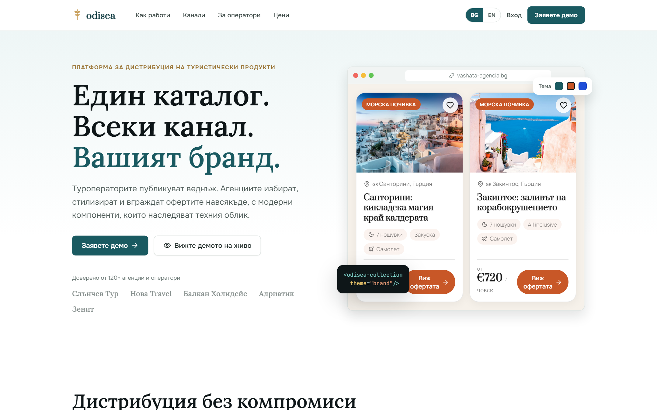
РЕШЕНИЕ
Публикувай веднъж, разпространявай навсякъде
• Централен каталог от туристически оферти.
• Агенцията подбира, стилизира тези оферти.
• Вградими уеб компоненти вместо iframe.
• Компонентите приемат облика на приемащия сайт.
• Код за вграждане — copy/paste, без разработчик.
odisea
03

Slide 5
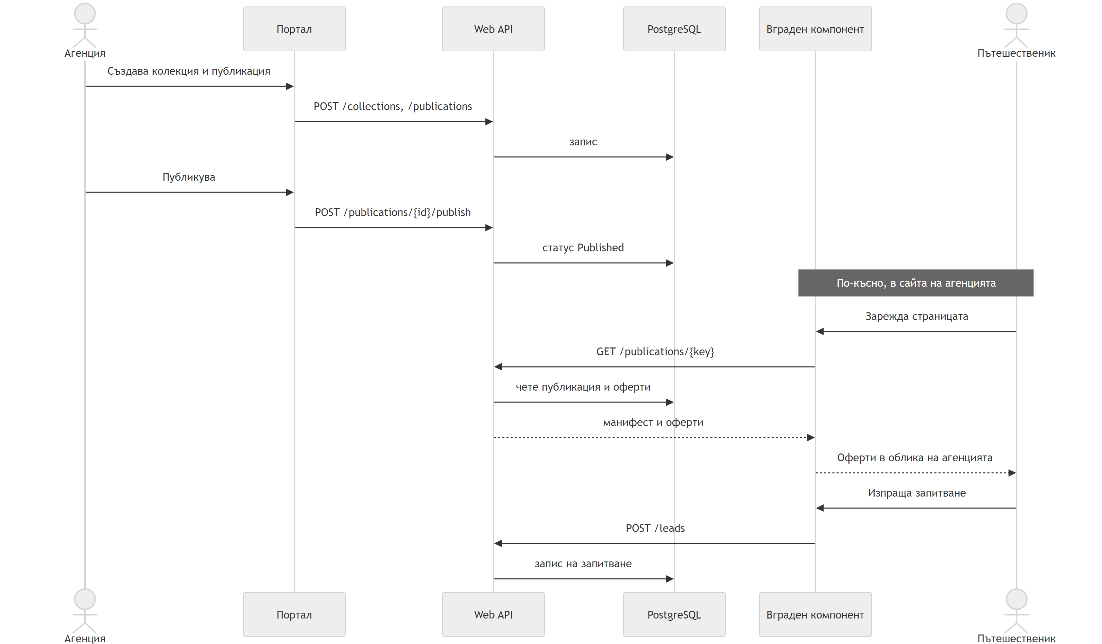
ПОТОК
От данни до запитване
1
Операторът публикуват оферти (ръчно / групово / конектор).
2
Системата нормализира и съхранява.
3
Агенцията подбира (Collection + филтри).
4
Избира изглед и тема, после публикува.
5
Компонентът зарежда манифеста по публичен ключ.
6
Туристът праща запитване.
odisea
09

Slide 6
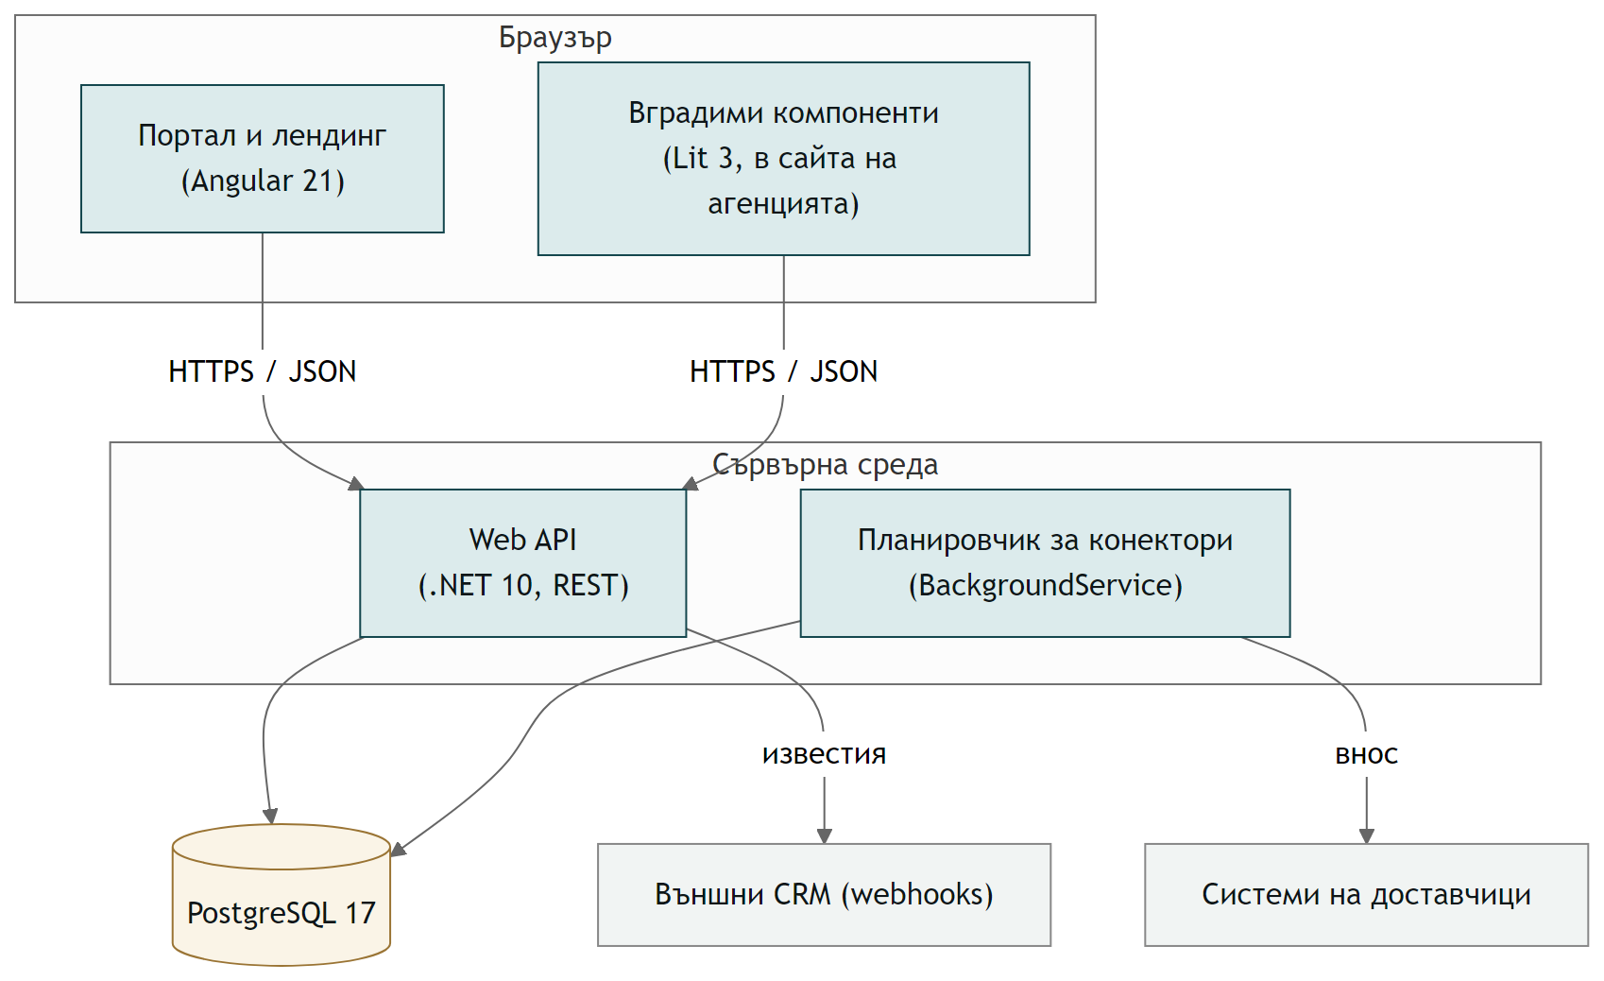
АРХИТЕКТУРА
Архитектура
WebAPI
контролери · middleware
Infrastructure
EF Core · конектори
Application
случаи на употреба · DTO
Domain
ядро без зависимости
Зависимости само навътре → Domain не знае за нищо.
odisea
07

Slide 7
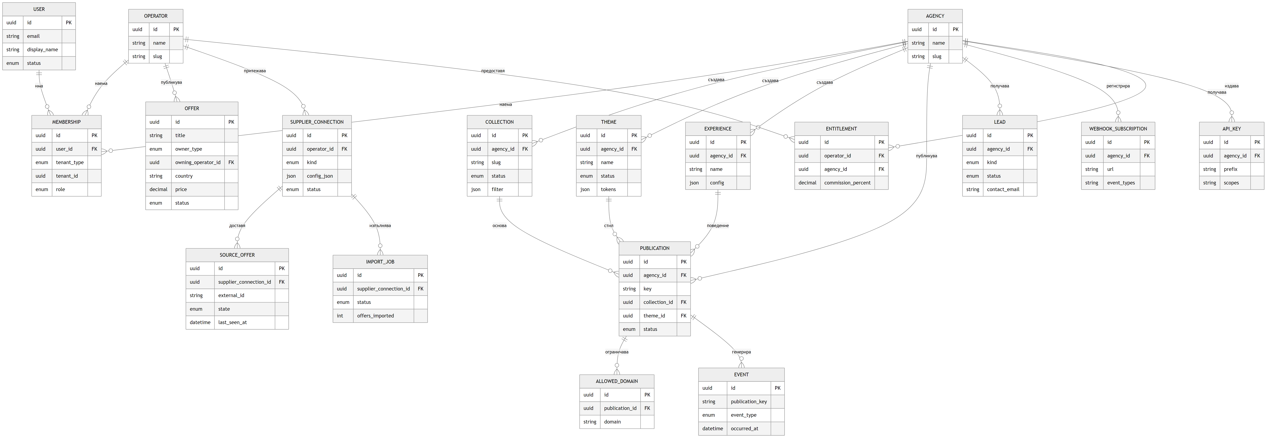
ДАННИ
PostgreSQL: релации и jsonb
odisea
08

Slide 8
ВГРАЖДАНЕ
С ключ: оферти. Без ключ: нищо.
• Всяка агенция има публикуем ключ.
• Компонентът праща Authorization: ApiKey.
• Ключът е безопасен за публичен HTML.
• Заключване по разрешени домейни.
200
Валиден ключ
Оферти се зареждат
401
Без ключ
Достъпът е отказан
403
Чужд ключ
Друга агенция
odisea
11

Slide 9
СТАТУС
Функционален MVP
✓
Три повърхности: Landing, Portal, Components
✓
Theme система с дизайн токени
✓
Clean Architecture backend
✓
Publication с публичен ключ
✓
PostgreSQL с миграции
✓
Lit web components (grid, carousel)
✓
Мулти-тенант изолация
✓
Connector engine (XML, JSON)
✓
Оферти: CRUD и групов внос
✓
Автоматизирани тестове + Docker
✓
Collection builder с филтри
odisea
12

Slide 10
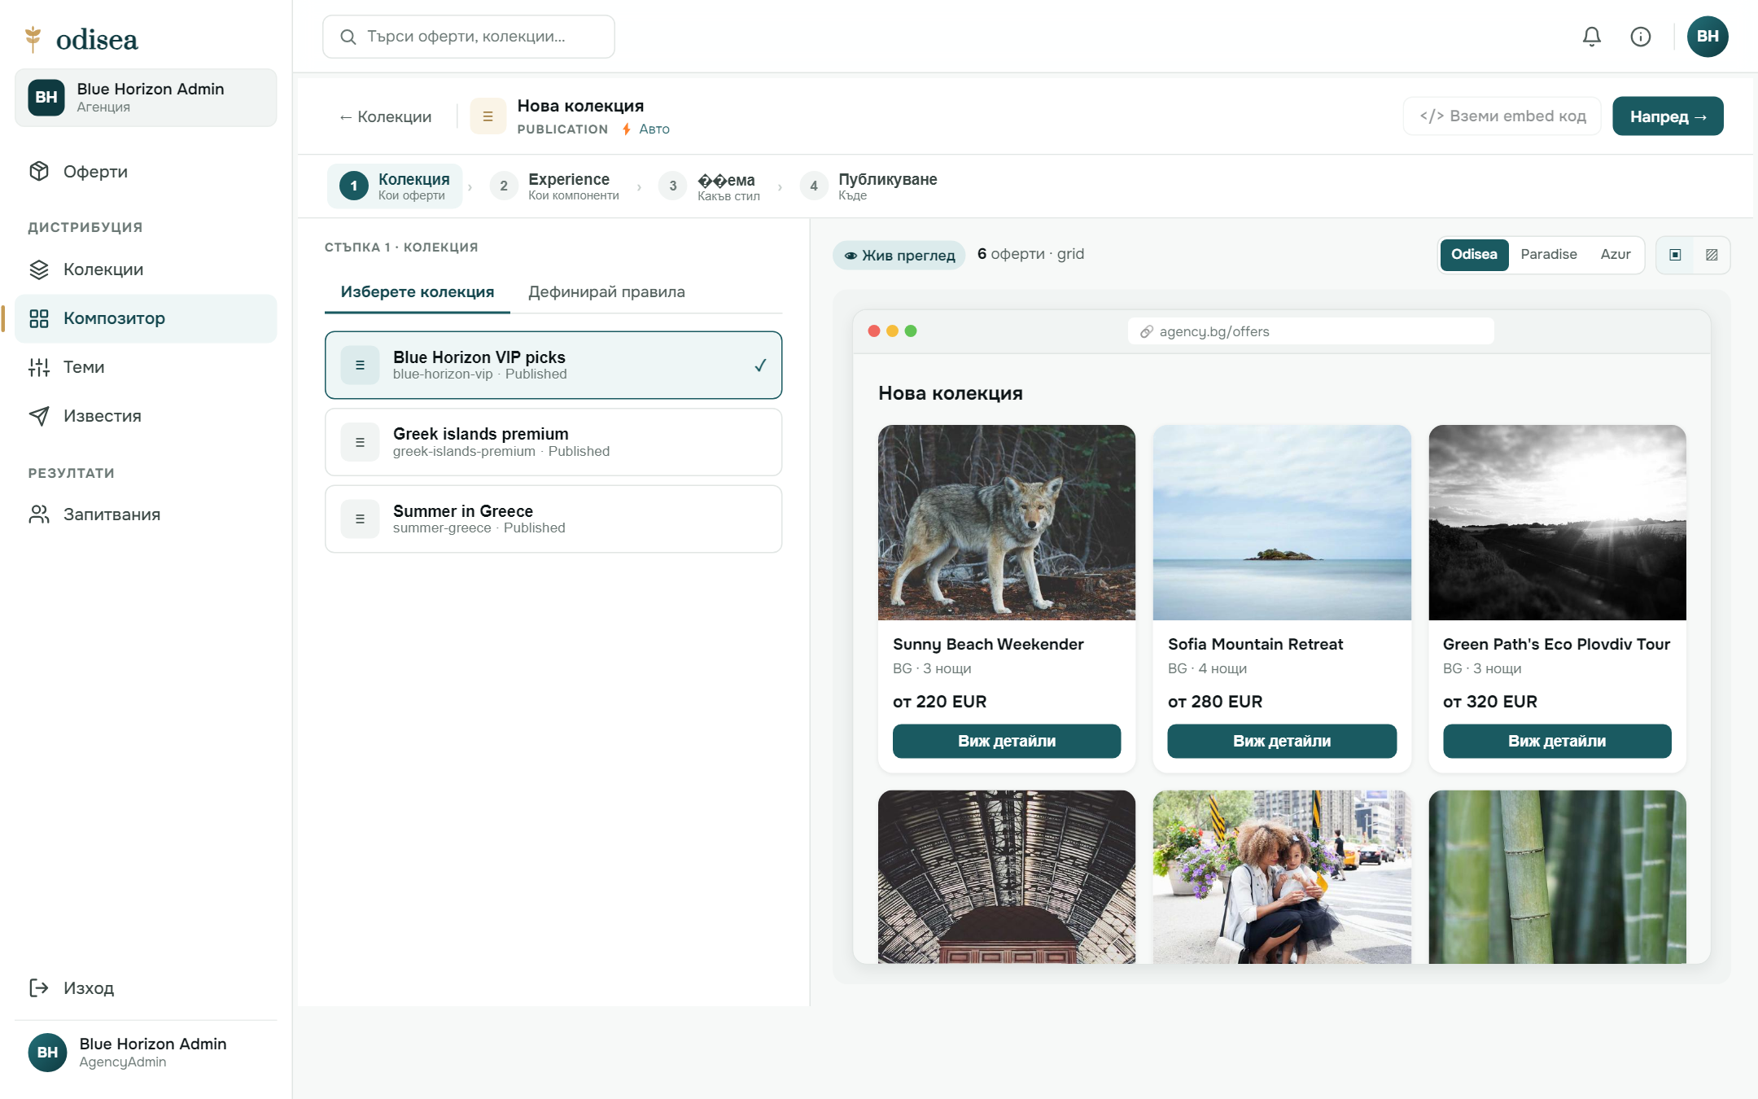
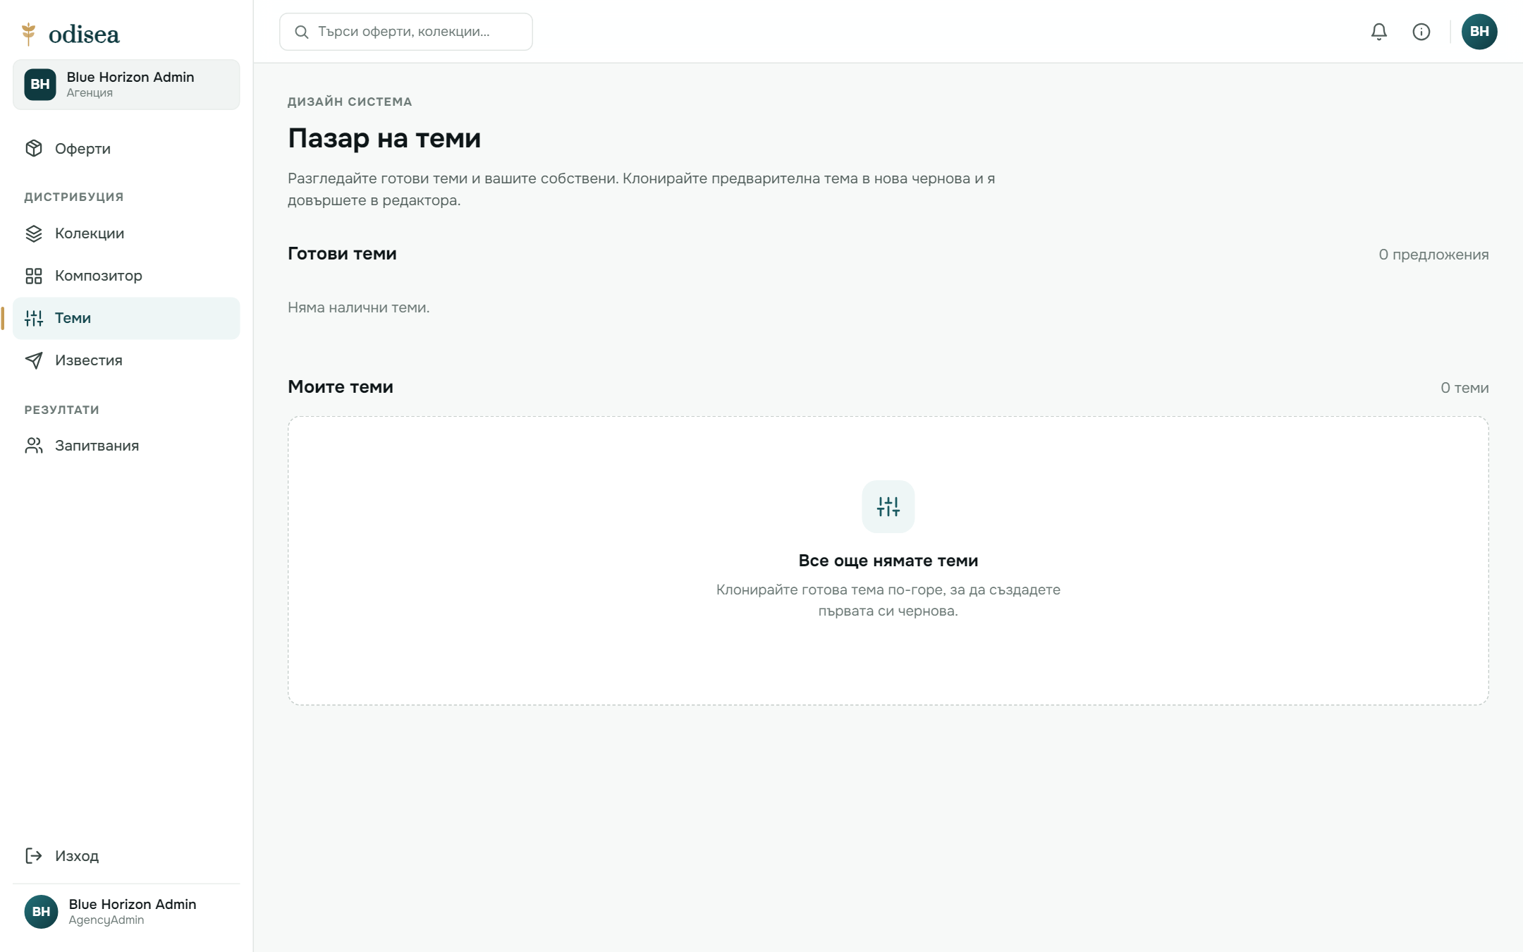
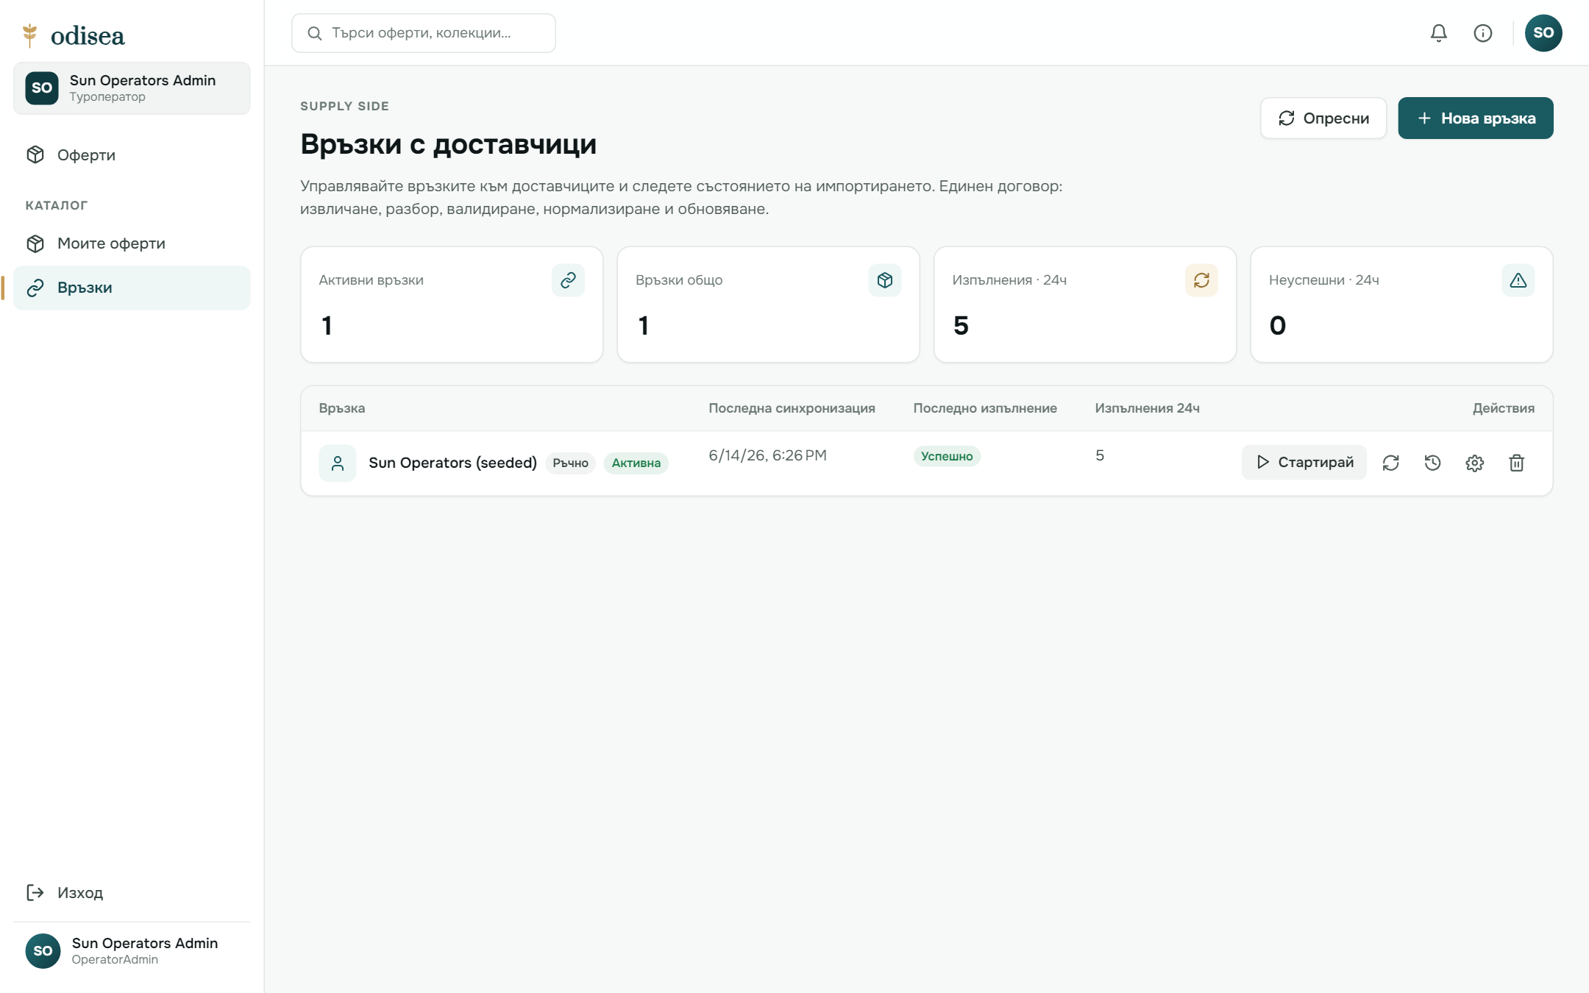
ПРОДУКТ
Порталът в действие
Композитор
Пазар на теми
Конектори
Работи на живо в контейнеризирана среда (Docker · Render · PostgreSQL).
odisea
13

Slide 11
odisea
Един каталог, много канали. Една оферта, много марки.
Избери съдържание, избери преживяване, избери стил и публикувай навсякъде.
Благодаря!

Slide 12
МОДЕЛ
От оферта до публикация
Offer
Collection
Experience
+ Theme
Publication
Канали
→
→
→
→
нормализирана оферта
подбор с филтри
изглед и стил
публичен ключ
сайт · WP · API
Connector engine · XML/JSON
Мулти-тенант изолация
Webhooks · Leads · Analytics
odisea
06

